Slide 1
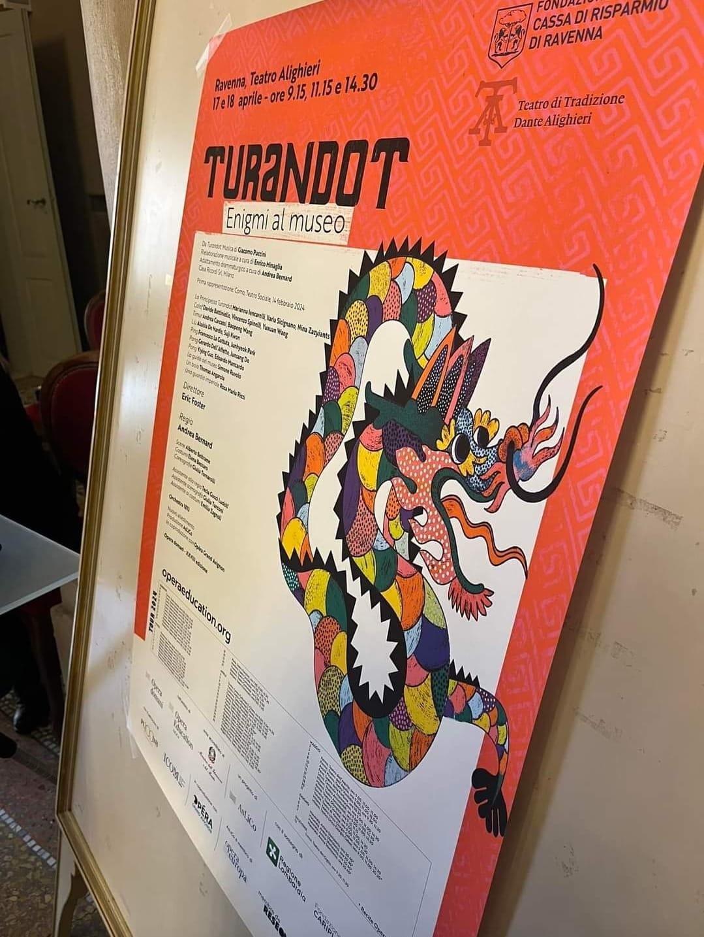
Scuola Primaria “Grande Albero” classe 2^A
Tutti a TEATRO
Progetto OPERA DOMANI
“Turandot, enigmi al museo”
Macroarea: SCUOLA APERTA, DIGITALE, INCLUSIVA

Slide 2
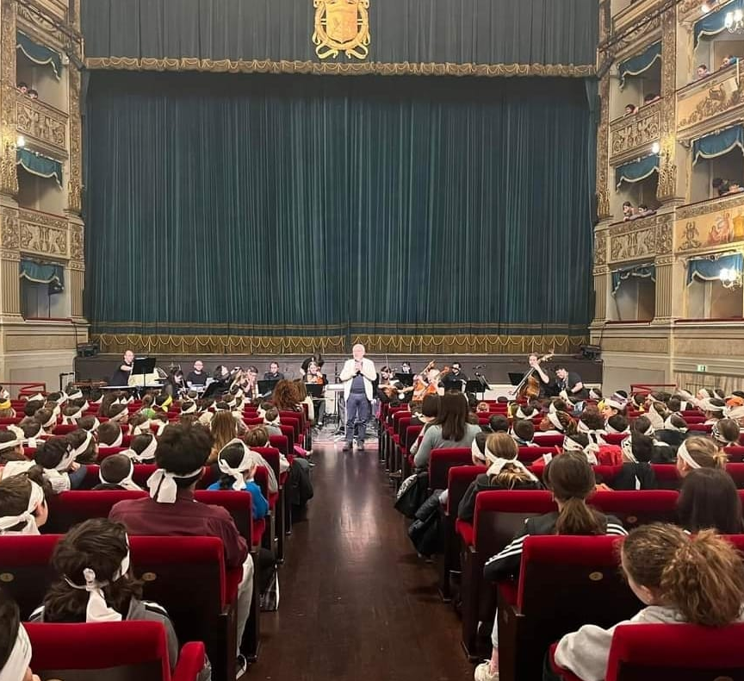
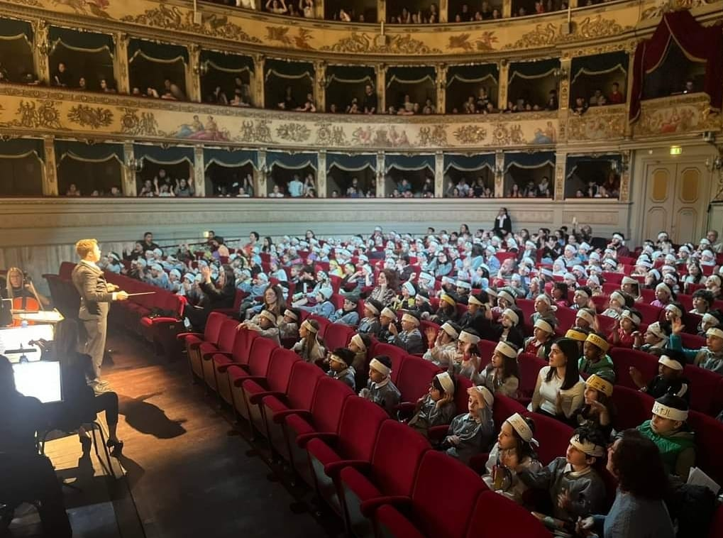
Teatro Alighieri
Ravenna
Ascoltiamo il direttore d’orchestra e proviamo con lui un brano dell’opera Turandot, di Giacomo Puccini.

Slide 3
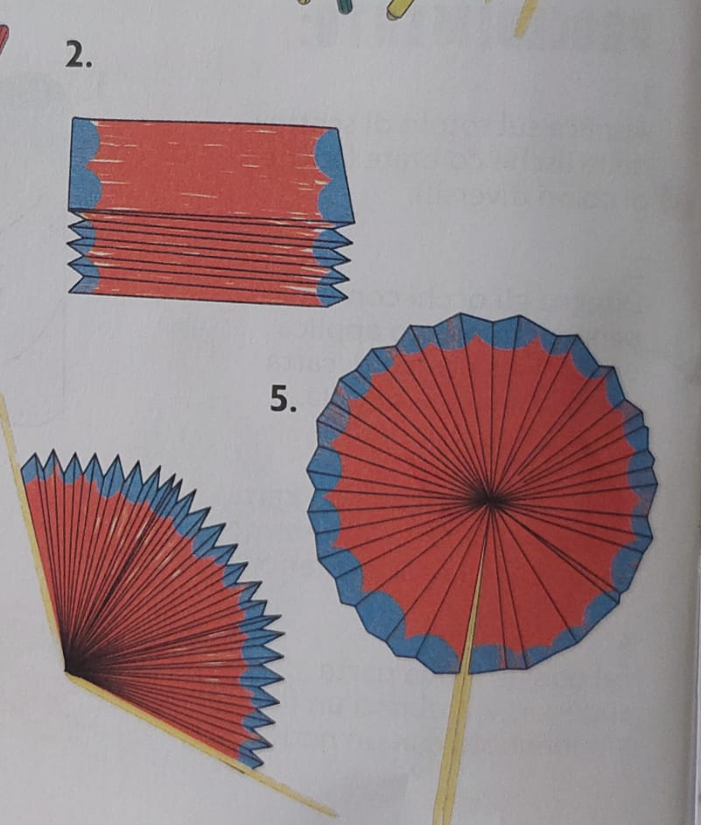
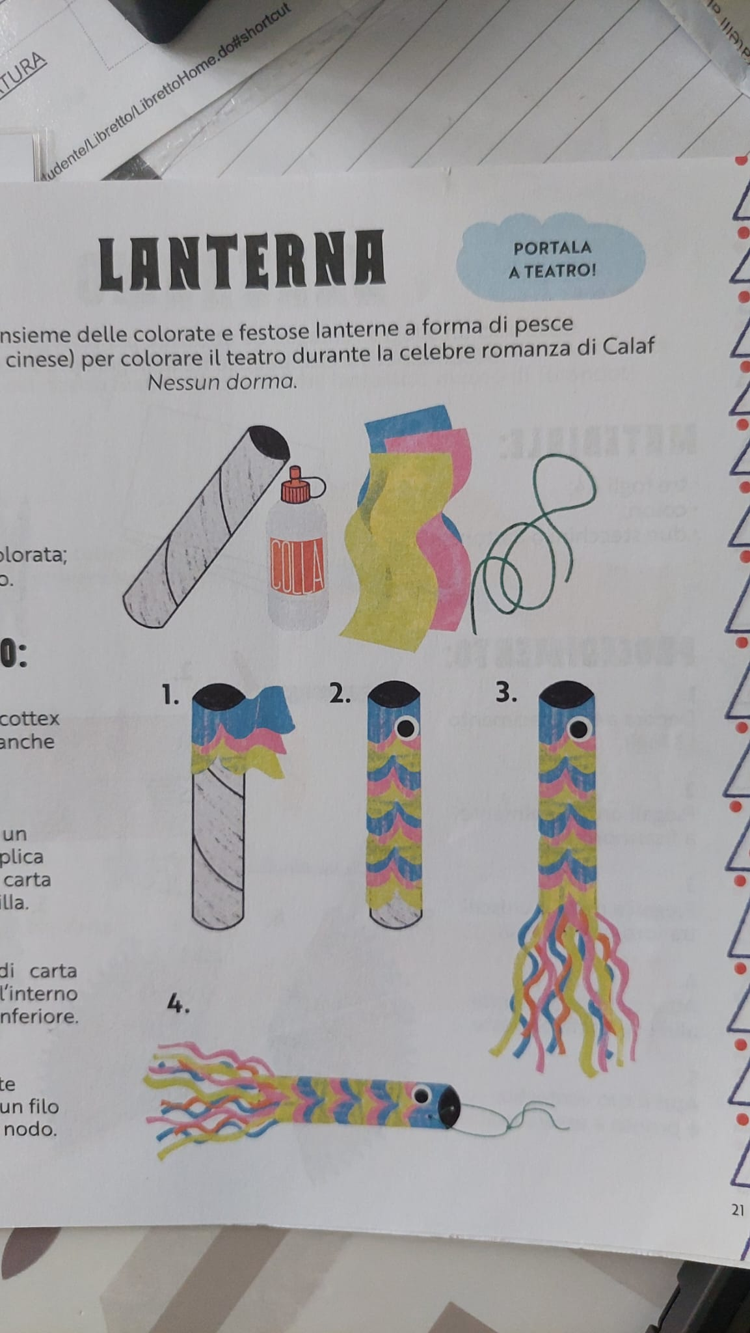
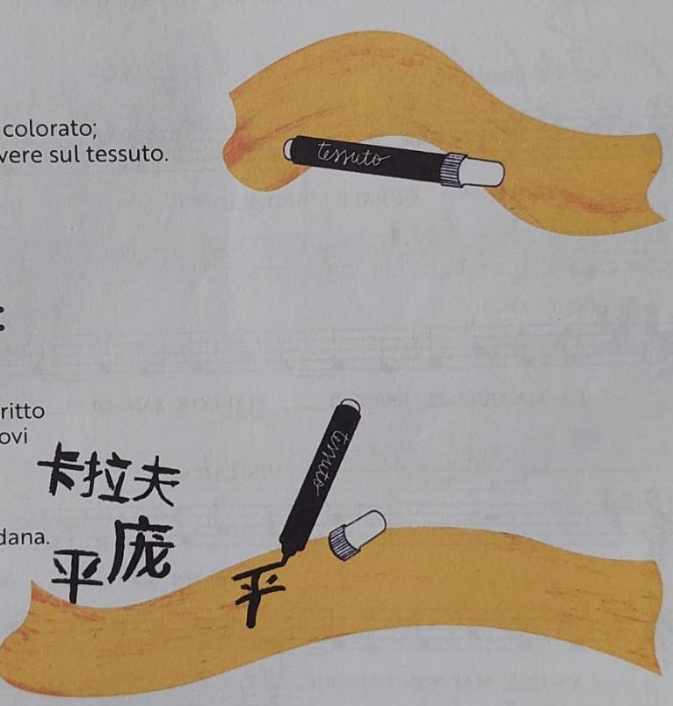
In classe costruiamo oggetti da portare a teatro: ventaglio, lanterna, bandana

Slide 4
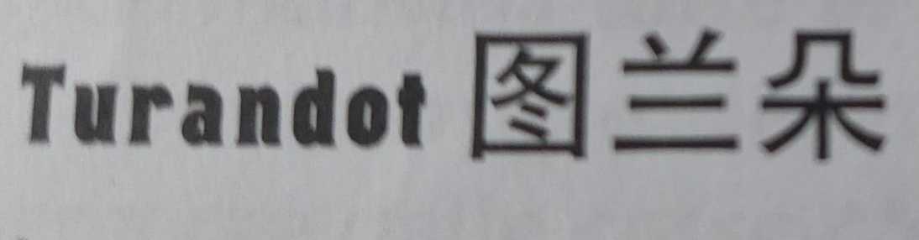
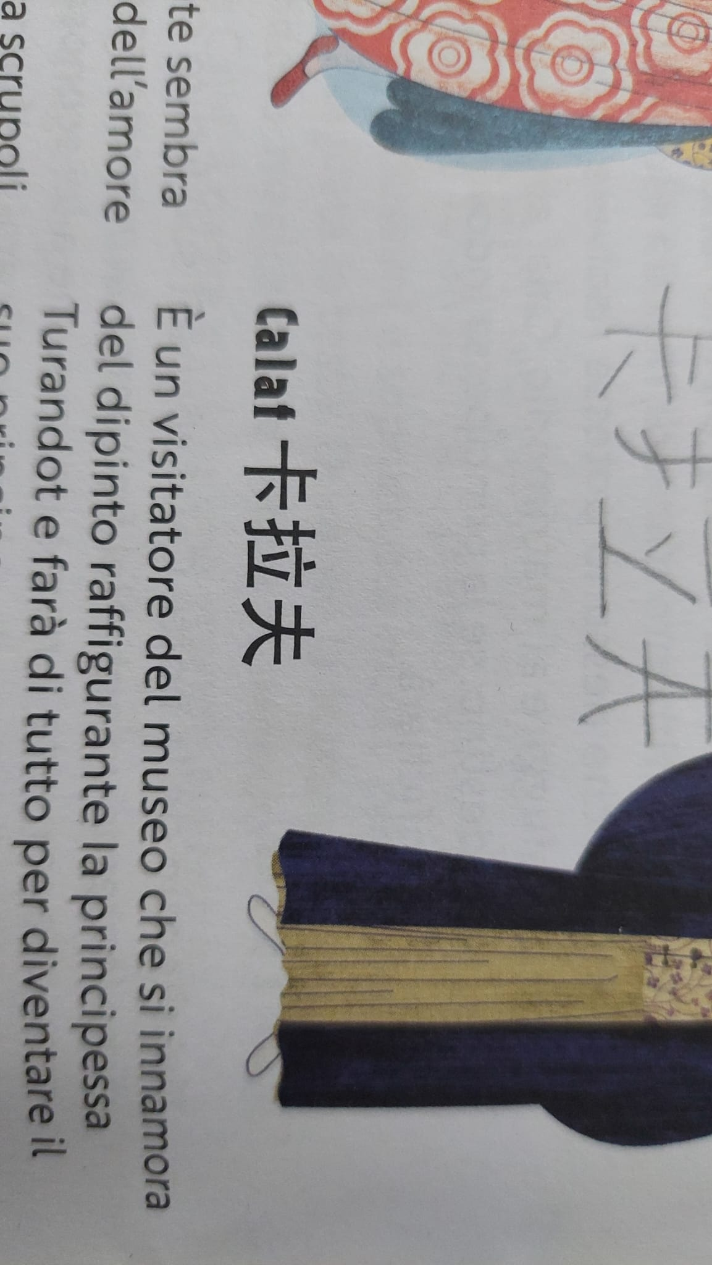
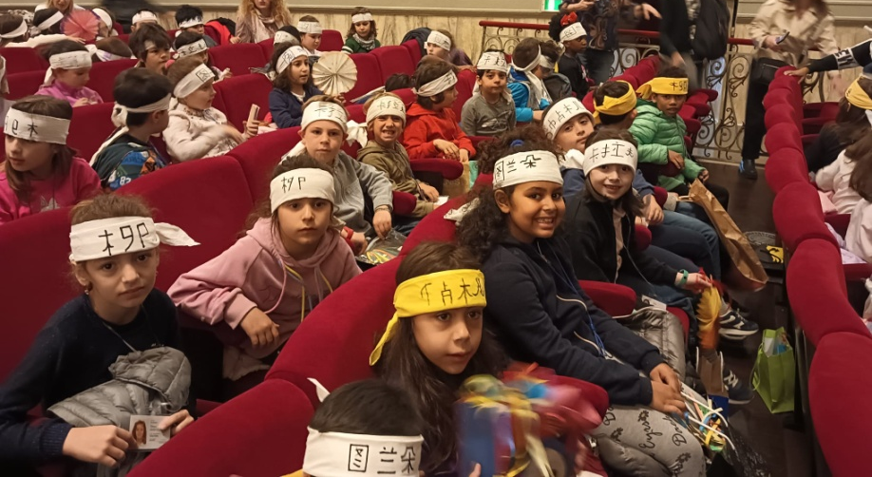
Abbiamo trascritto sulle bandane i nomi dei personaggi principali, usando gli ideogrammi cinesi, poi abbiamo indossato le bandane a teatro durante lo spettacolo

